Slide 1
Ahoj děti,
nechcete si protáhnout svoje tělíčka a zacvičit si jako zvířátka? Můžete tak cvičit doma, venku, se svými sourozenci i rodiči.
Určitě vám to půjde a věřím, že vymyslíte i spoustu dalších zvířátek a jejich pohyby. Posílám vám jen pár základních, které děláme s dětmi běžně v tělocvičně.
Doufám, že si cvičení užijte jako já s Barčou.
Lucie Poláková, 2020

Slide 2
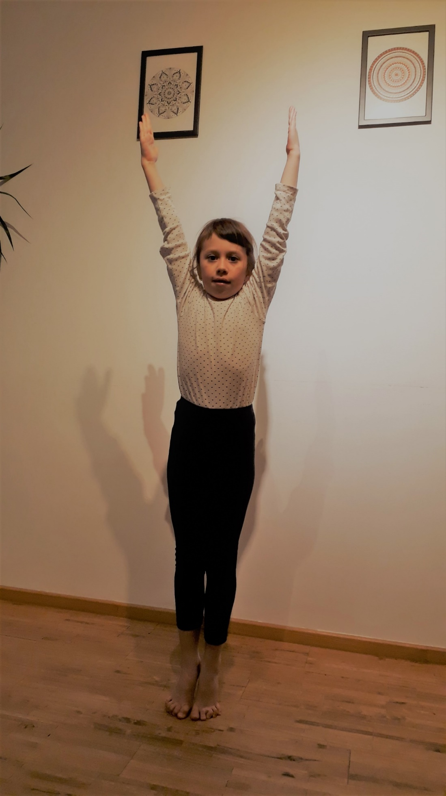
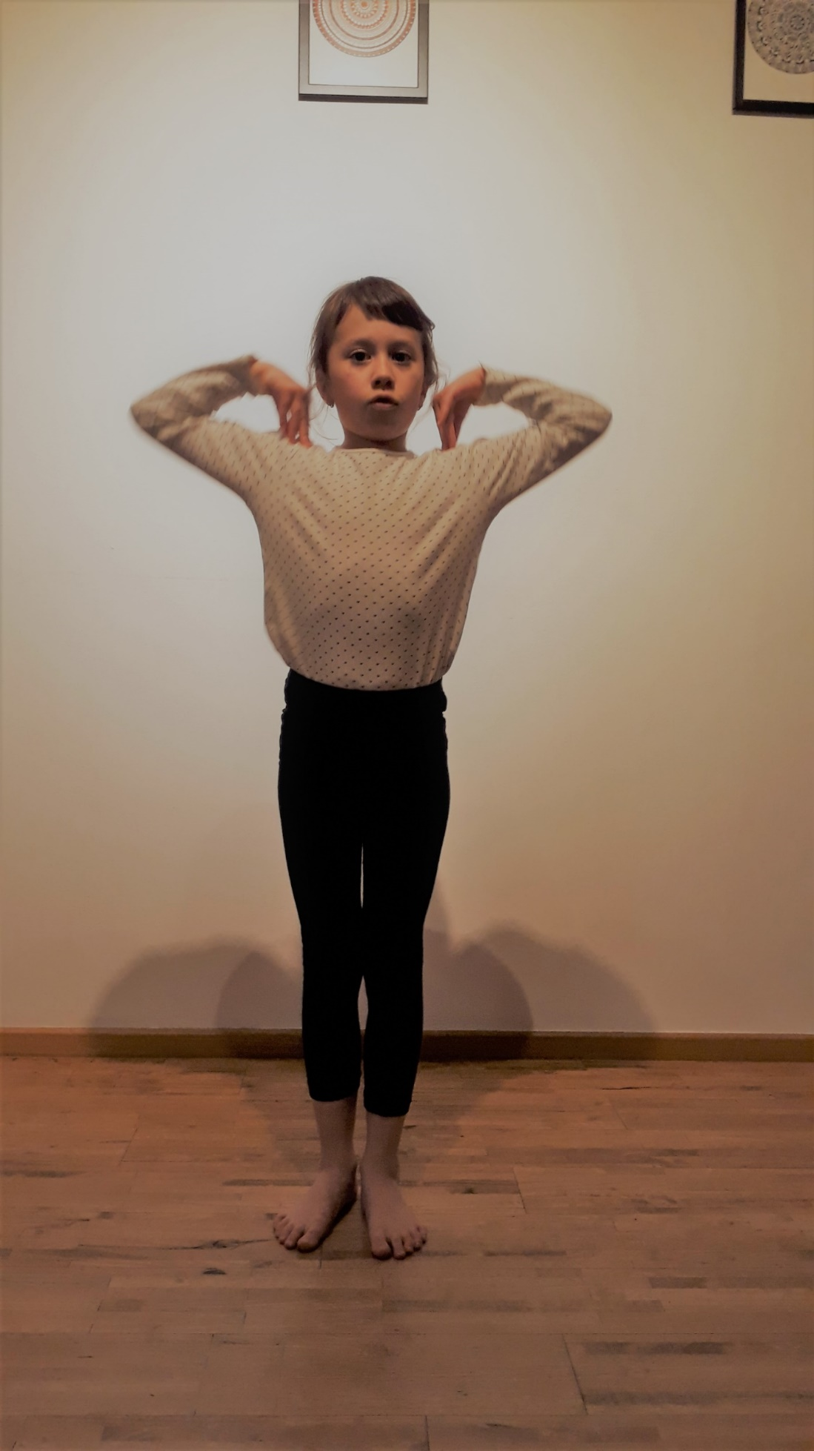
Žirafa
vytáhni se na špičky, vzpaž s zkus chodit jako bys měl dlouhý krk.
Vrabčák
Udělej si malá křidélka a zkus poskakovat snožmo po špičkách.

Slide 3
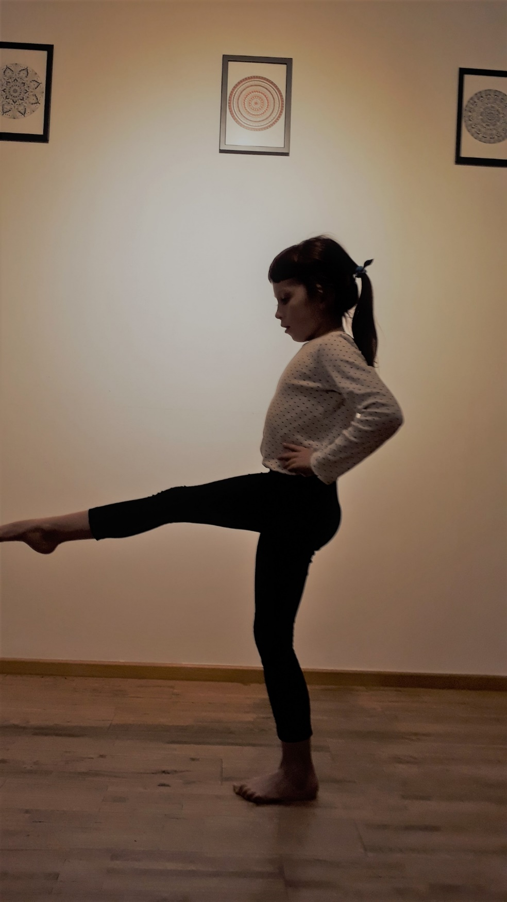
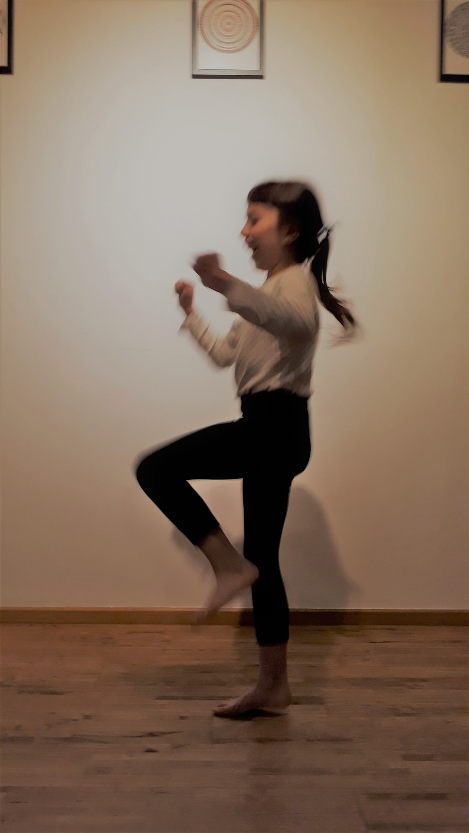
Čáp
Zvedej natažené nohy co nejvýš. Ta spodní noha má být také natažená.
Koník
Zkus na místě rychle za sebou zvedat kolena co nejvýš, jako bys přeskakoval překážky.

Slide 4
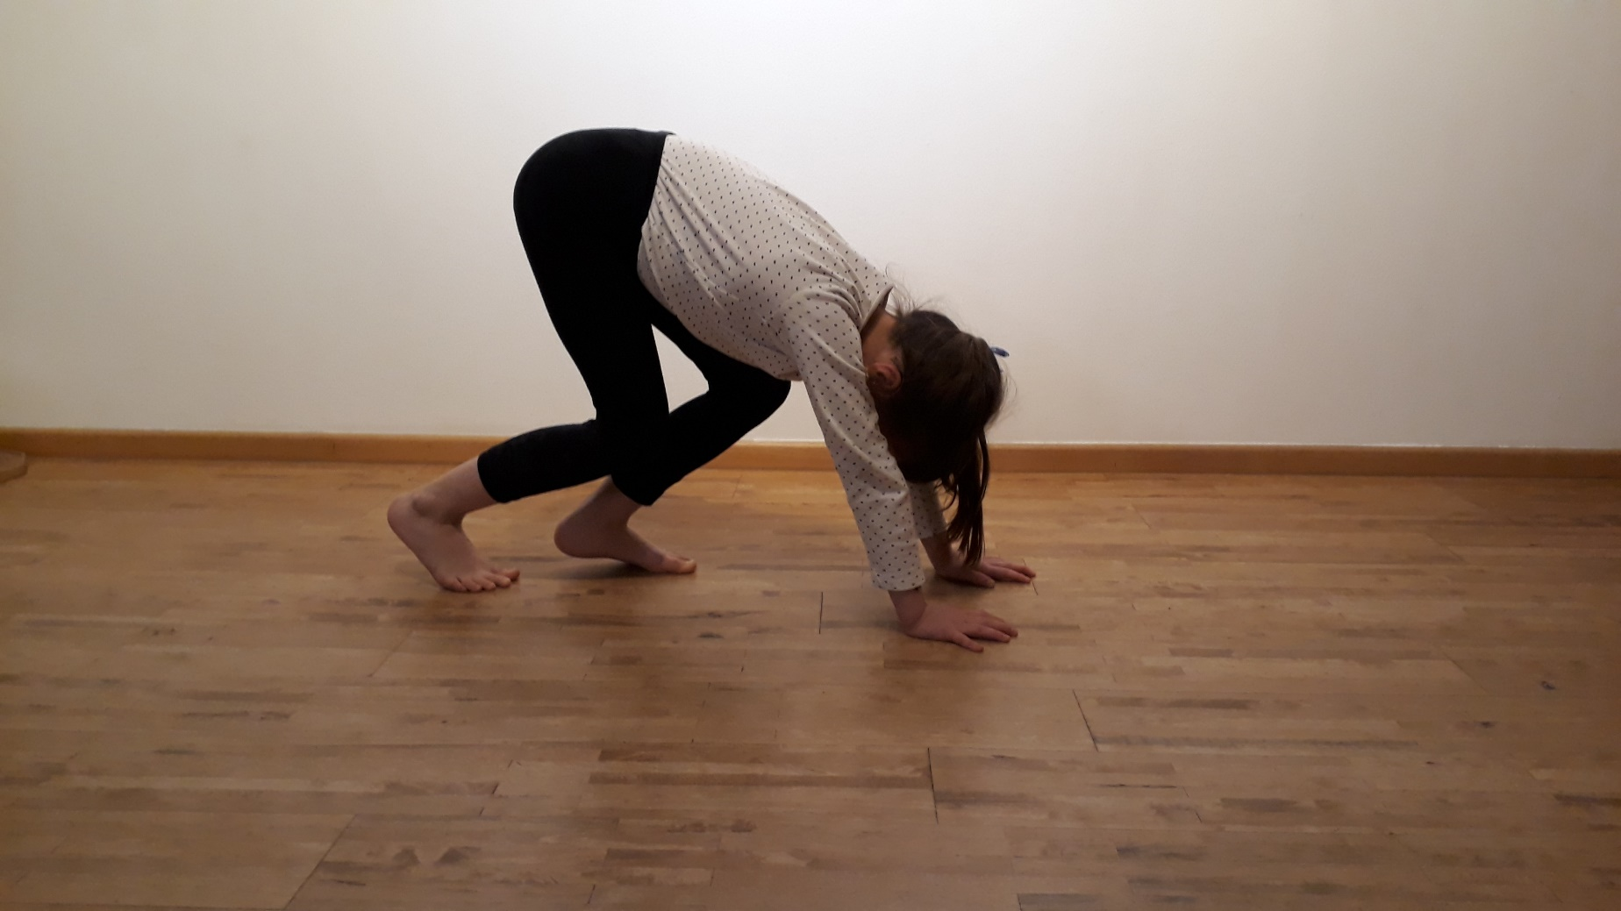
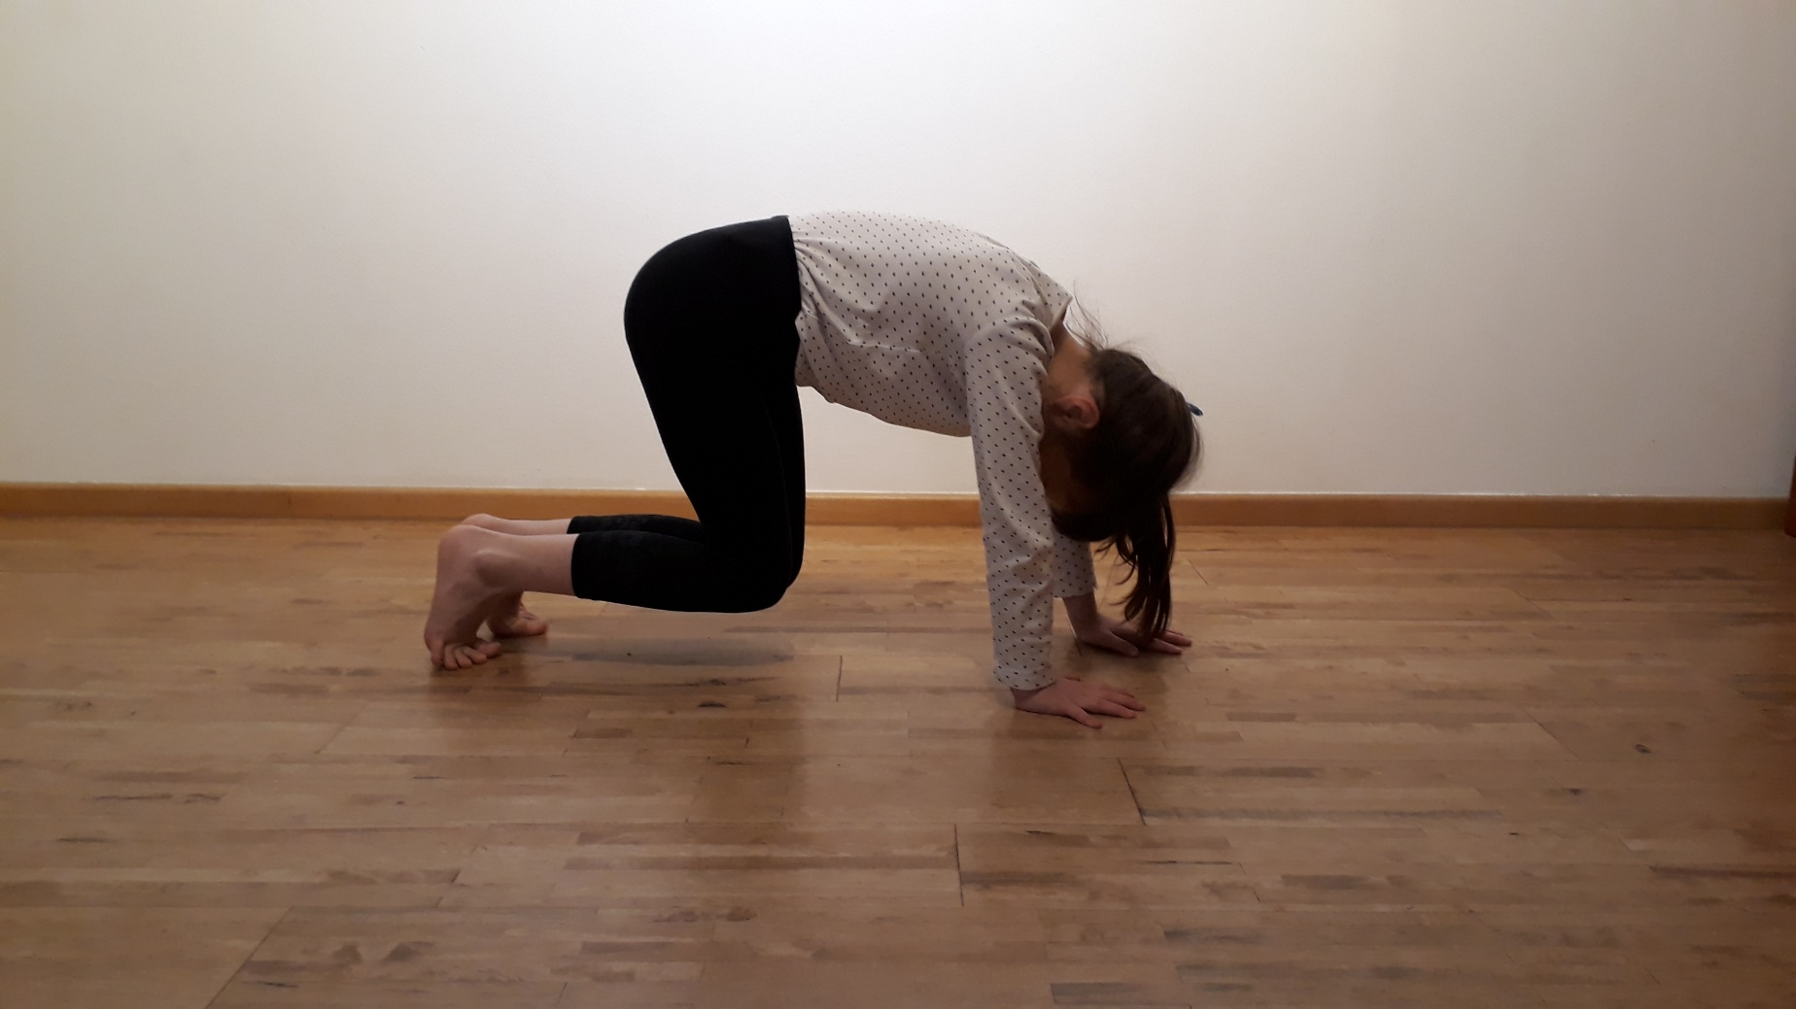
Pejsek
ten chodí po čtyřech, ale jen po dlaních a chodidlech.
Kočička
Chodí také po čtyřech, ale kolena má těsně nad zemí a pod kyčlemi.

Slide 5
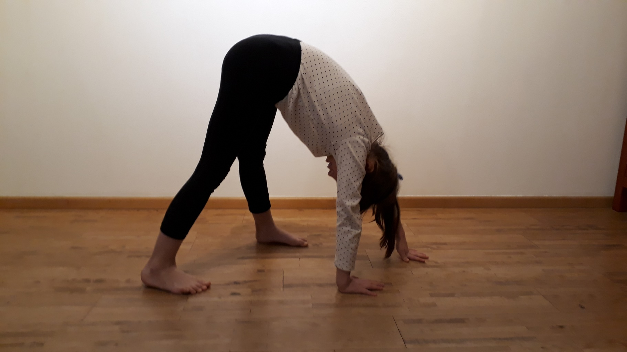
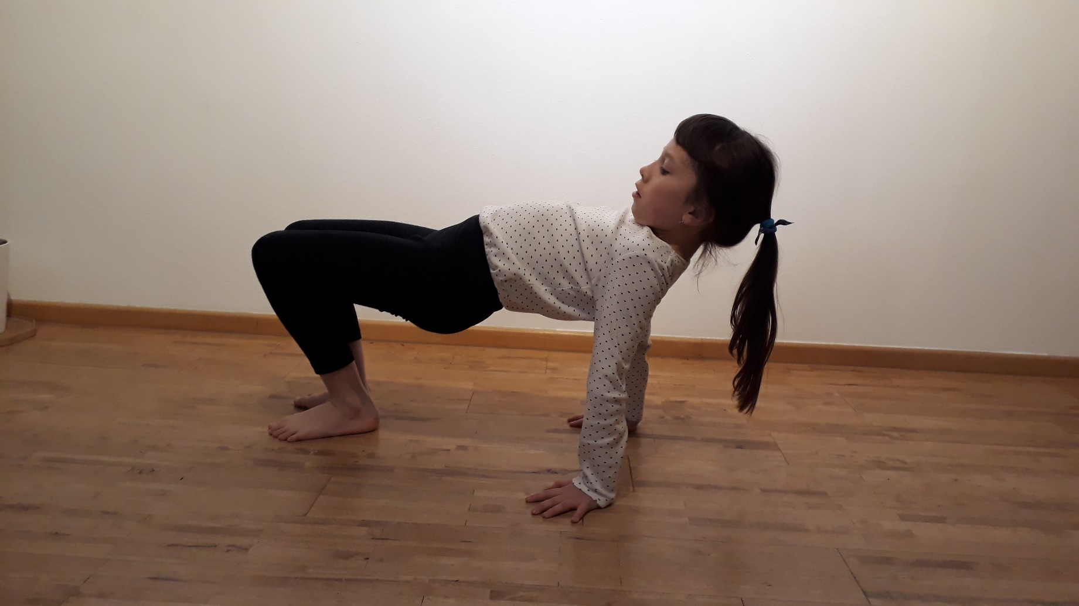
Velbloud
je mimochodník , takže když jde, zvedá obě pravé končetiny a pak obě levé. Je to těžké a ještě zkus mít natažené nohy.
Rak
Ten leze také po čtyřech a má bříško pěkně nahoře, aby nešoupal zadek po zemi. Může chodit dopředu, dozadu i bokem

Slide 6
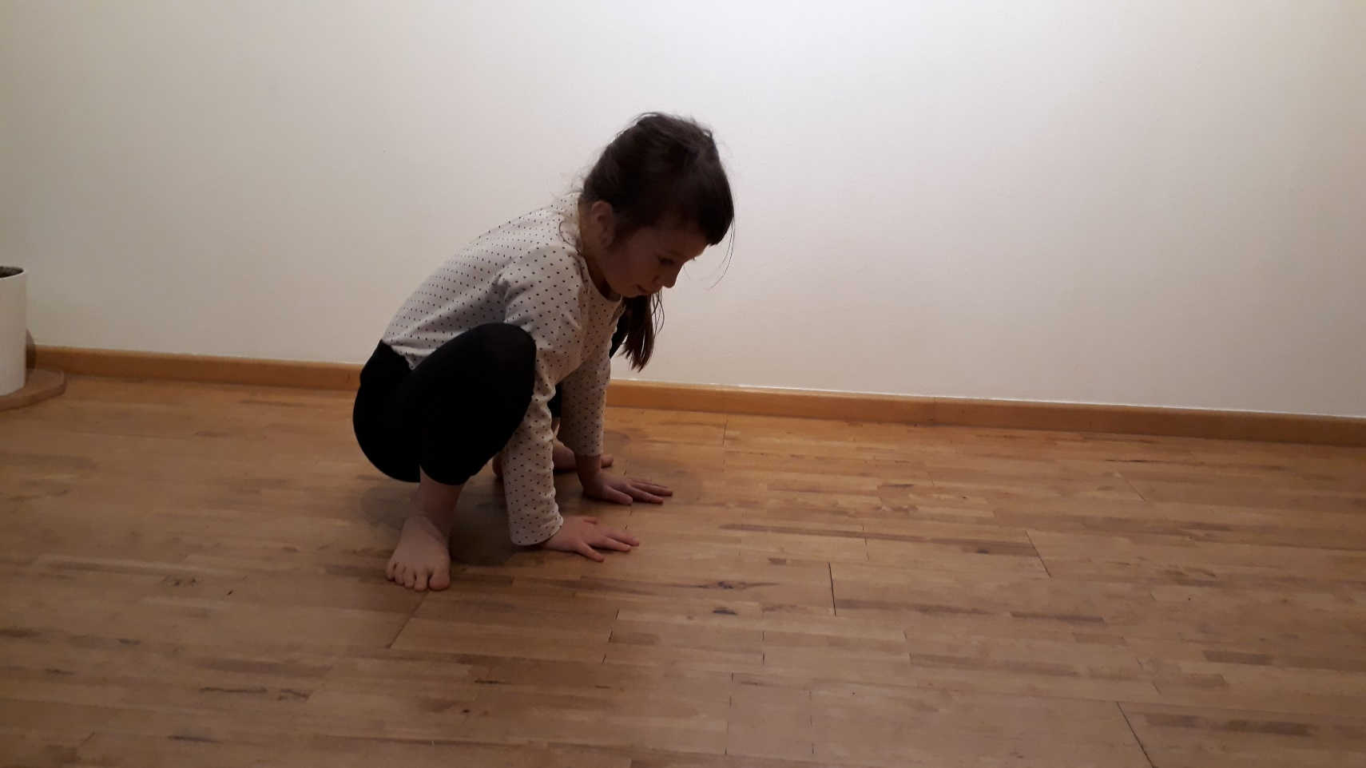
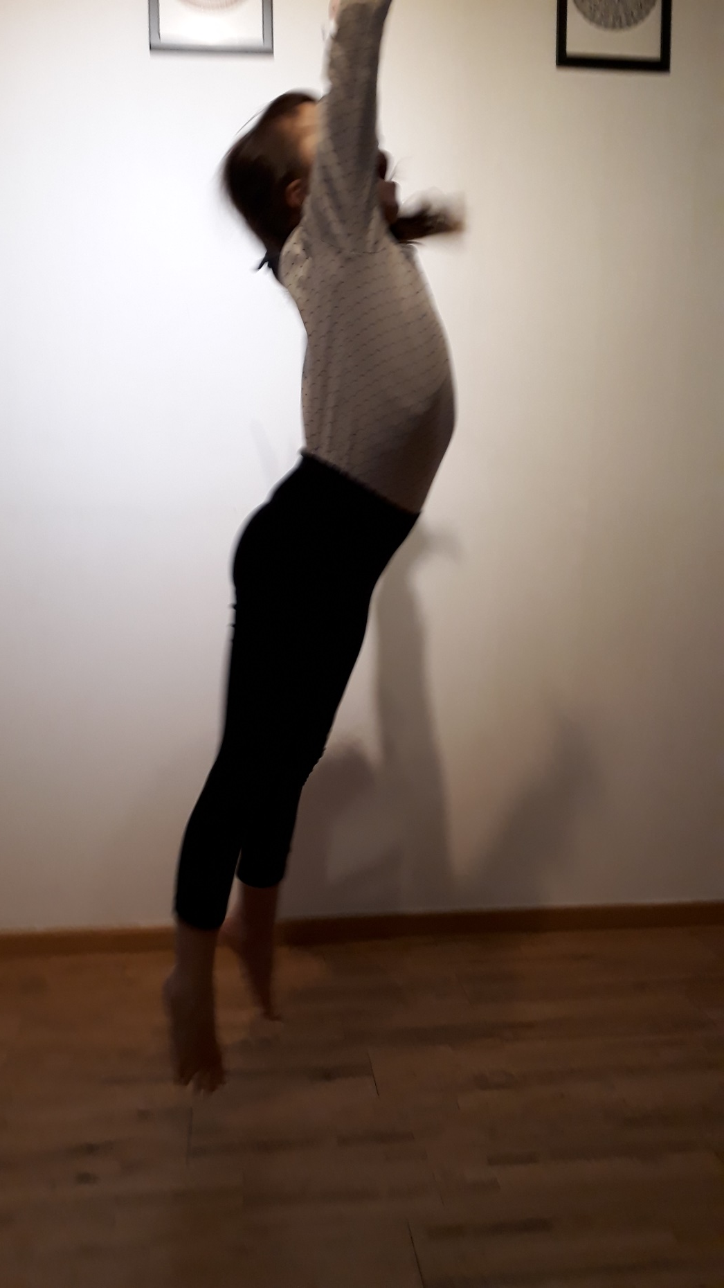
Žába
ta dělá velké skoky, ale potichu. Nejdřív se připraví, nohy od sebe
a dlaně na zem a pak skočí a nohy
a celé tělo natáhne.

Slide 7
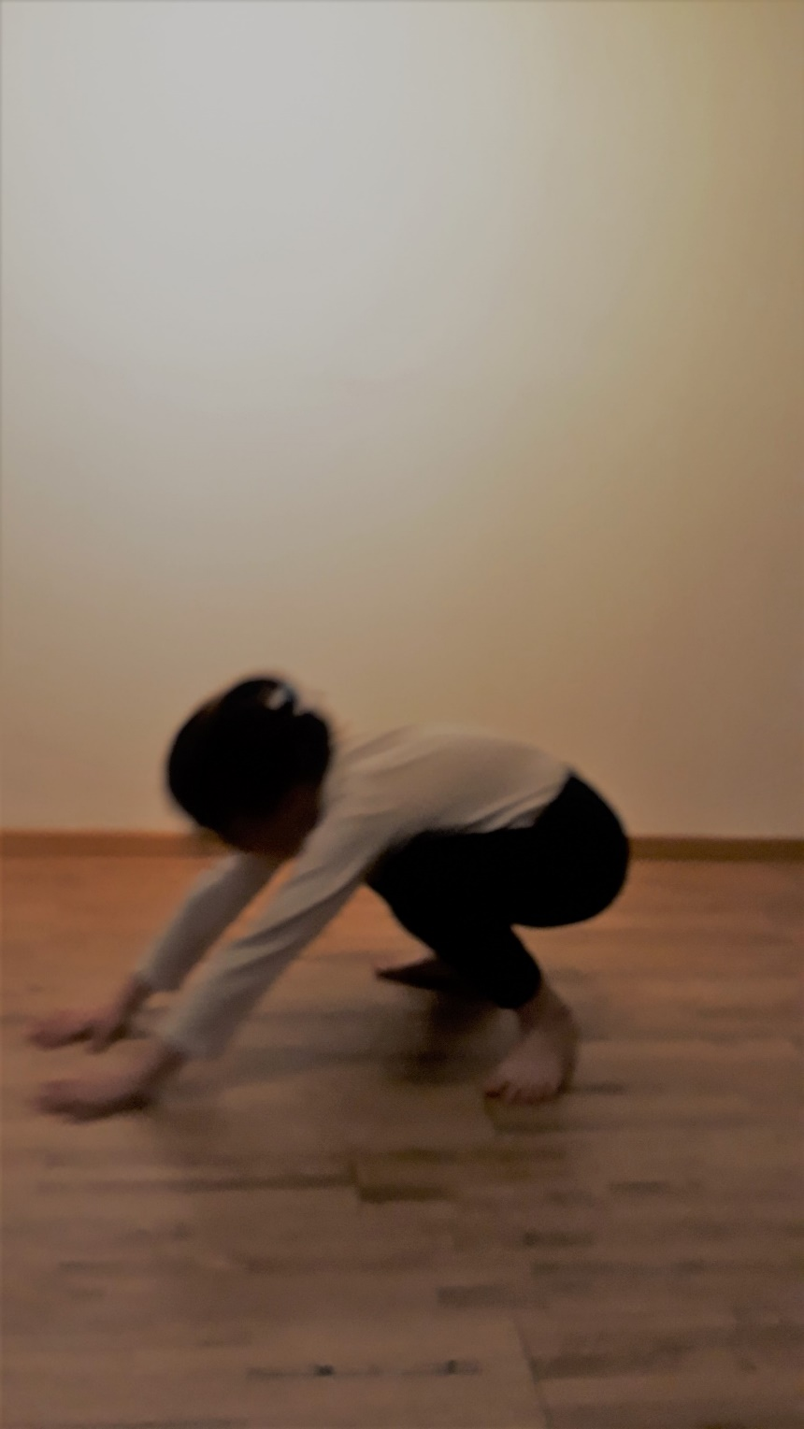
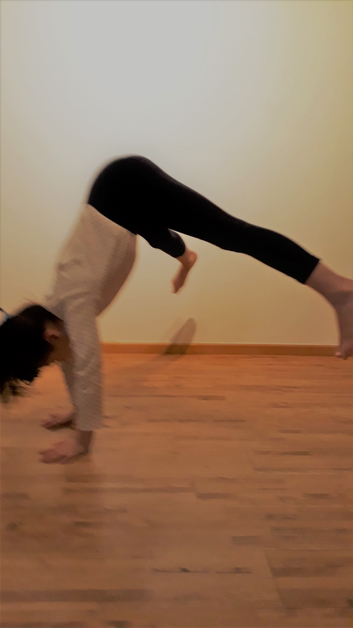
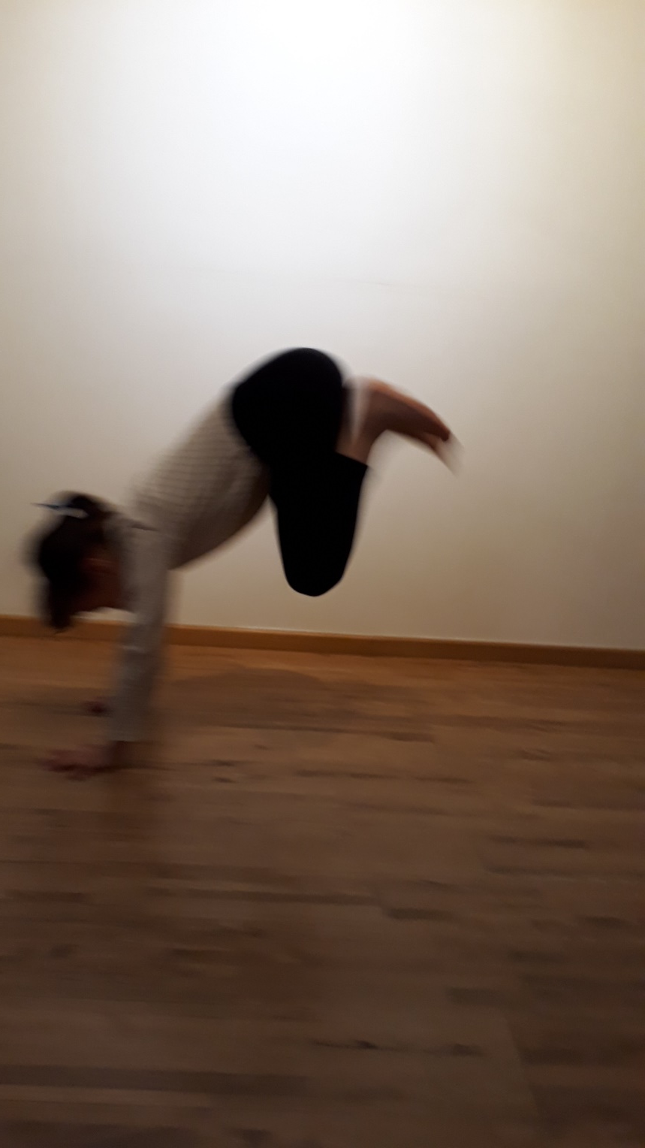
Zajíček a opička
Zajíc také skáče, ale nejprve posune přední tlapky a pak teprve ty zadní. Opička je může místo skrčení natáhnout a dát nohy od sebe.

Slide 8
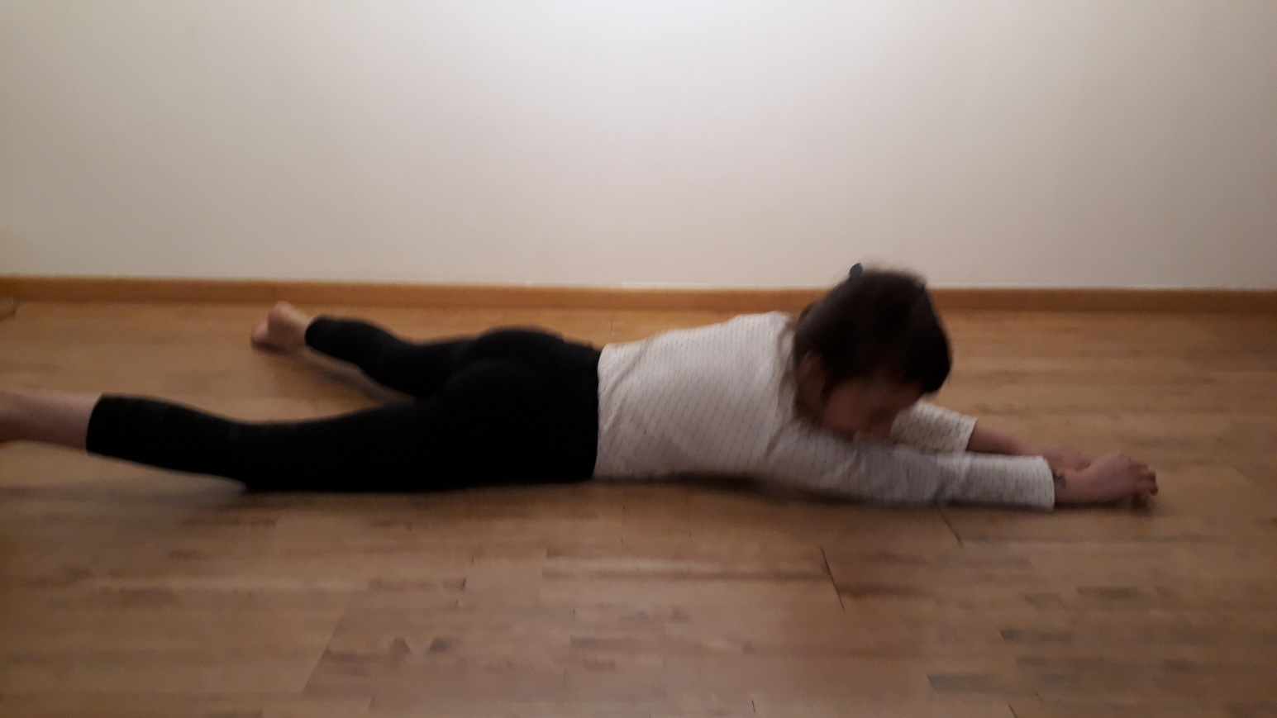
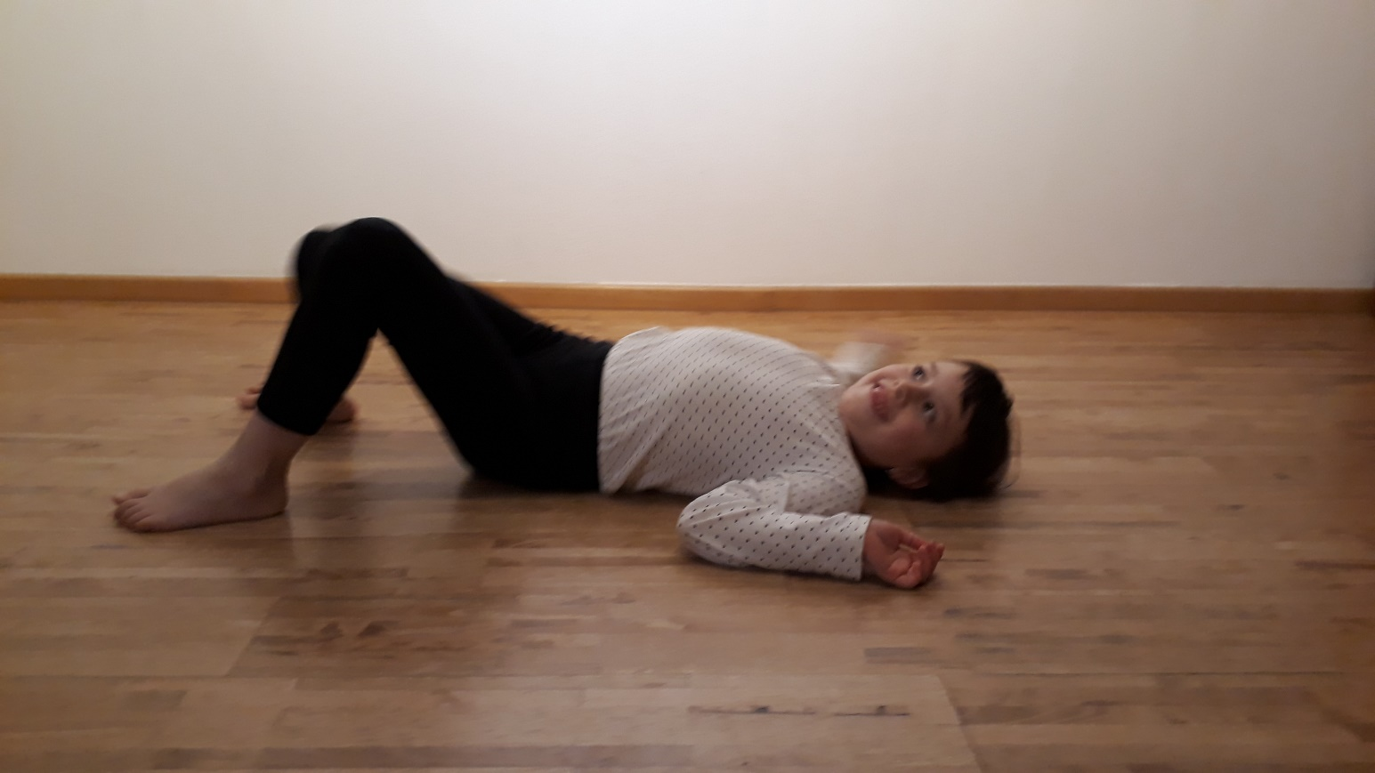
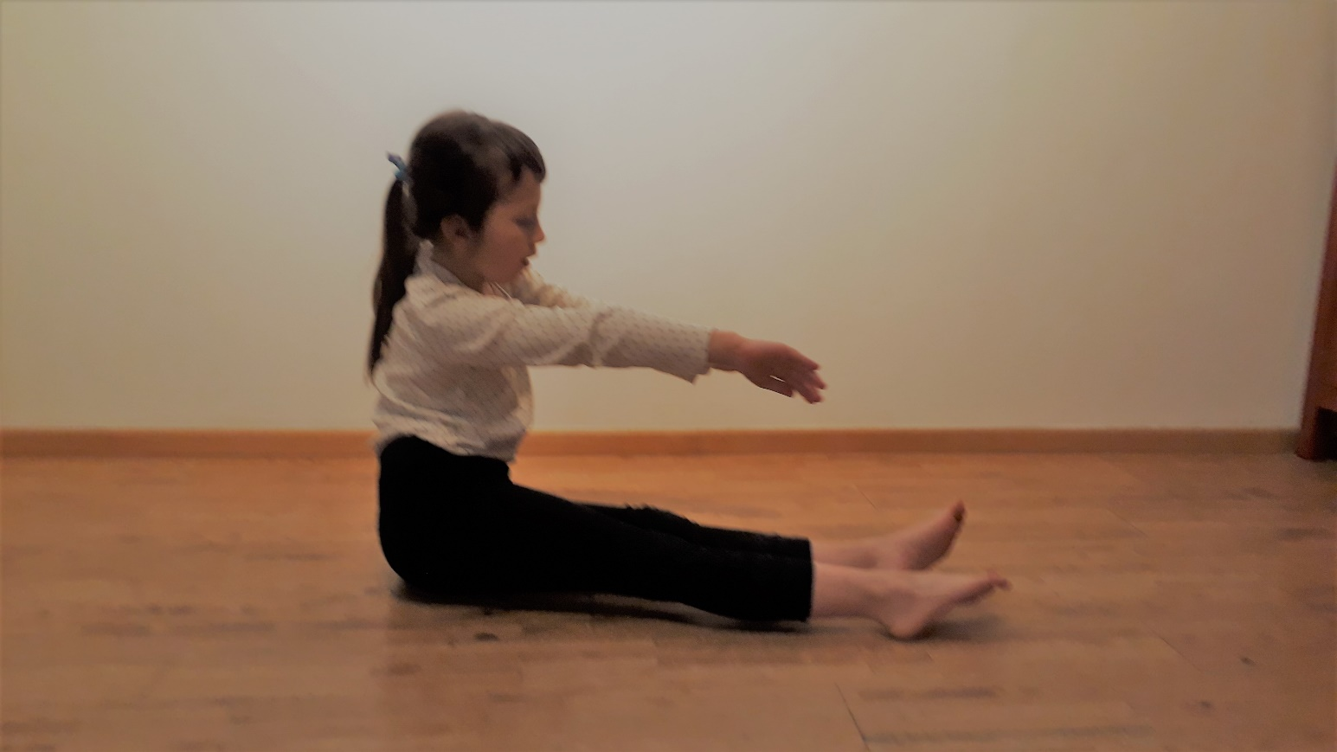
Had
Nemá nohy ani ruce, a tak se jen plazí po břiše a nebo i zádech.
Píďalka
Posunuje se dopředu
i dozadu pouze přenášením váhy z jedné půlky zadečku na druhou.

Slide 9
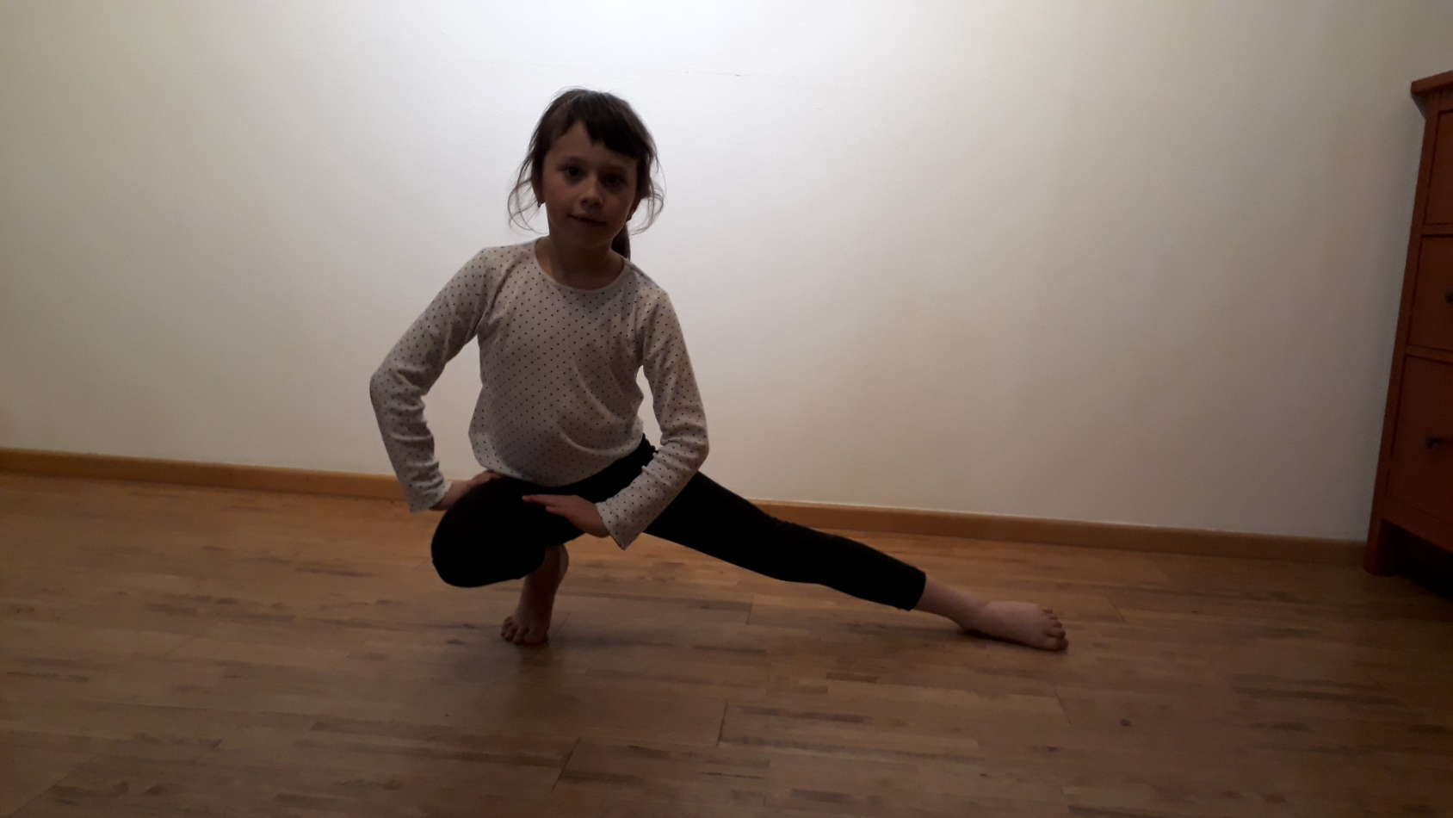
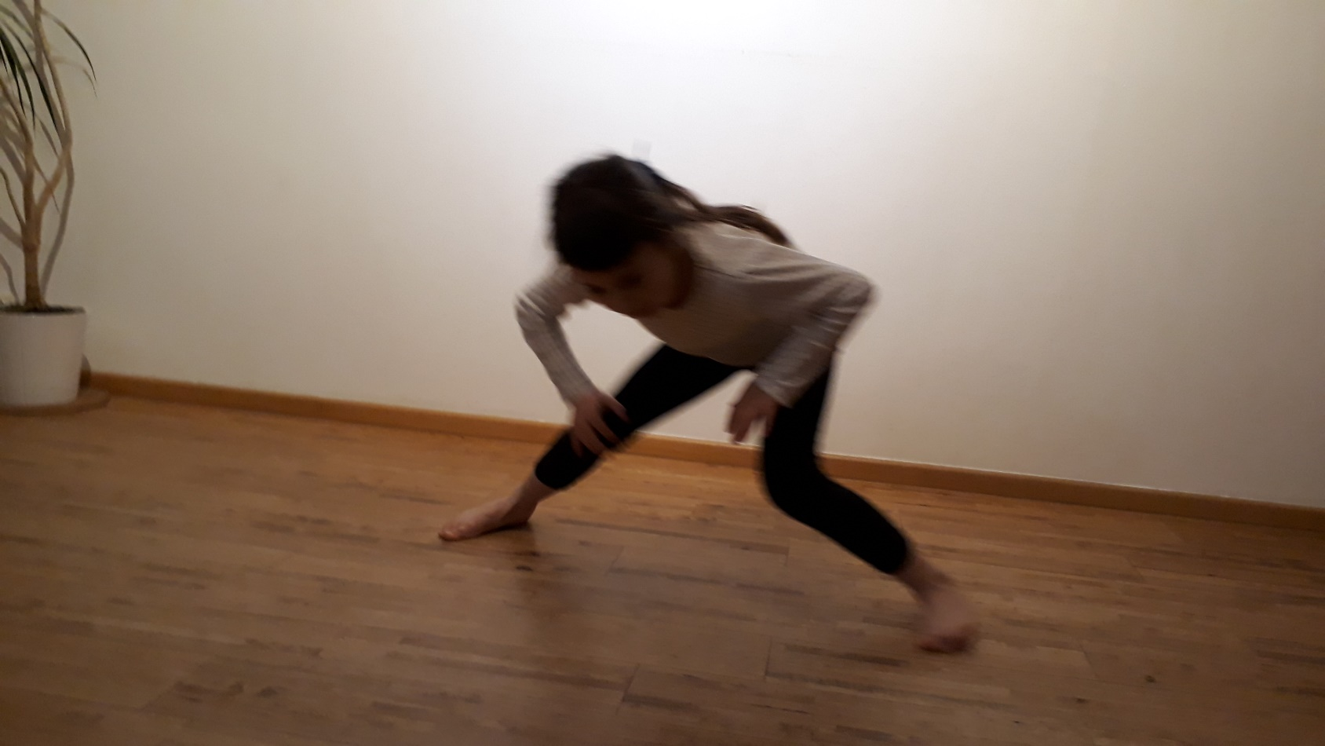
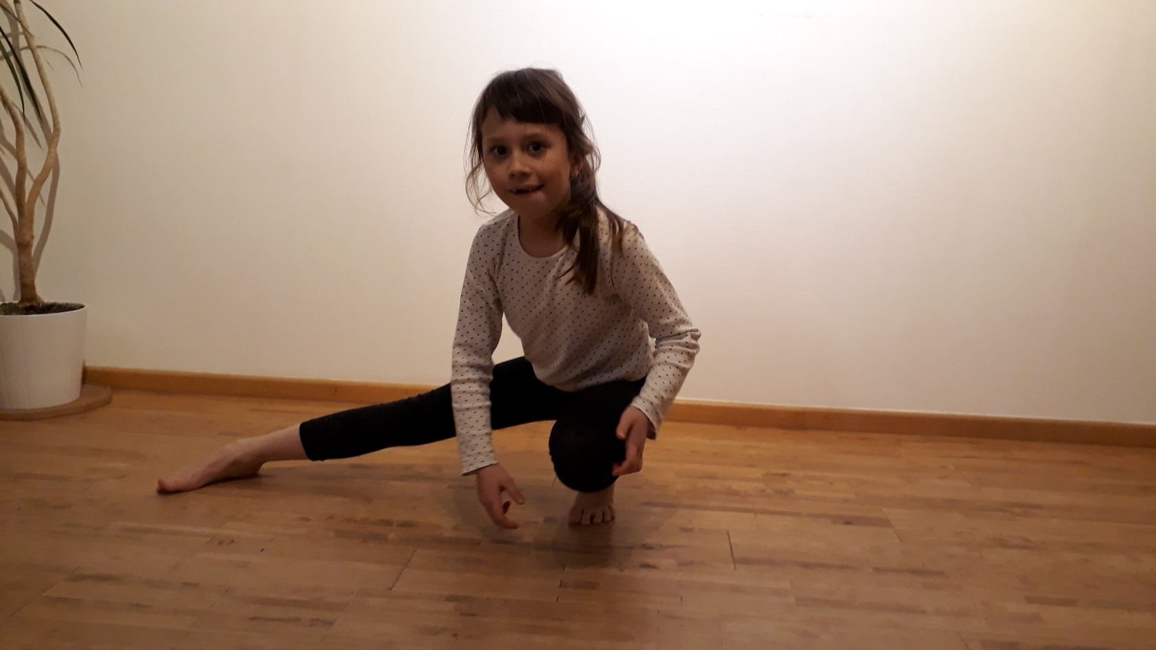
Krab
Přenáší váhu z jedné strany na druhou. Někteří se pak na skrčené noze otočí na druhou stranu a znovu přenese váhu

